Slide 1
OUDE GRIEKEN – JONGE HELDEN
LES 4

Slide 2
Zeemonsters bij de Oude Grieken
Naamwoorden in het Grieks en het Nederlands
Zeemonsters en watermonsters
Toneeltje!

Slide 3
HERHALING: EEN KLEINE TAALQUIZ

Slide 4
1. Welke Griekse letter is de pfi?
ξ
β
φ
A
B
C

Slide 5
1. Welke Griekse letter is de pfi?
ξ
β
φ
A
B
C

Slide 6
2. Welke Griekse letter is de delta?
γ
δ
υ
A
B
C

Slide 7
2. Welke Griekse letter is de delta?
γ
δ
υ
A
B
C

Slide 8
3. Welke Griekse letter is de thèta?
θ
ι
α
A
B
C

Slide 9
3. Welke Griekse letter is de thèta?
θ
ι
α
A
B
C

Slide 10
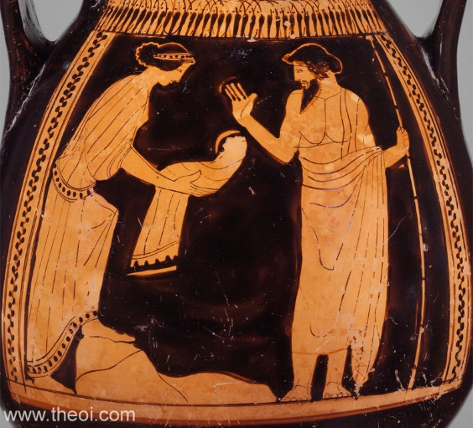
4. Wat past in het lege kadertje?
μητηρ
πατηρ
?
θυγατηρ
παιδιον
υἱος
A
B
C

Slide 11
4. Wat past in het lege kadertje?
μητηρ
πατηρ
?
θυγατηρ
παιδιον
υἱος
A
B
C

Slide 12
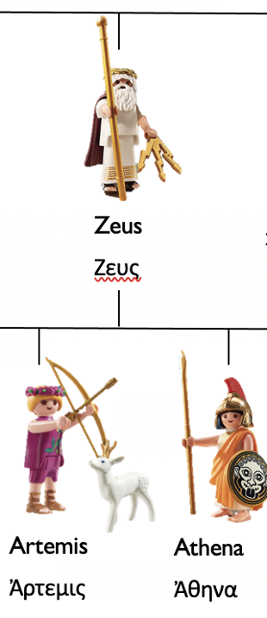
5. Welk woord ontbreekt er?
Ζευς is de … van Ἀθηνη.
πατηρ
ματηρ
ἀδελφος
Ἀθηνη
A
B
C

Slide 13
5. Welk woord ontbreekt er?
Ζευς is de … van Ἀθηνη.
πατηρ
ματηρ
ἀδελφος
Ἀθηνη
A
B
C

Slide 14
6. Welk woord ontbreekt er?
Ἀθηνη is de … van Ἀρτεμις.
θυγατηρ
ἀδελφη
υἱος
Ἀθηνη
A
B
C

Slide 15
6. Welk woord ontbreekt er?
Ἀθηνη is de … van Ἀρτεμις.
θυγατηρ
ἀδελφη
υἱος
Ἀθηνη
A
B
C

Slide 16
7. Welk woord ontbreekt er?
Als ... niet mee wil op jacht met Ἀρτεμις, dan wordt Ἀρτεμις heel boos op haar zus.
Ἀθηνη
Ἀθηνην
Ἀθηνη
A
B

Slide 17
7. Welk woord ontbreekt er?
Als ... niet mee wil op jacht met Ἀρτεμις, dan wordt Ἀρτεμις heel boos op haar zus.
Ἀθηνη
Ἀθηνην
Ἀθηνη
A
B

Slide 18
8. Welk woord ontbreekt er?
Ἀρτεμις kan daarom zo boos worden, dat ze … met haar boog bedreigt.
Ἀθηνη
Ἀθηνην
Ἀθηνη
A
B

Slide 19
8. Welk woord ontbreekt er?
Ἀρτεμις kan daarom zo boos worden, dat ze … met haar boog bedreigt.
Ἀθηνη
Ἀθηνην
Ἀθηνη
A
B

Slide 20
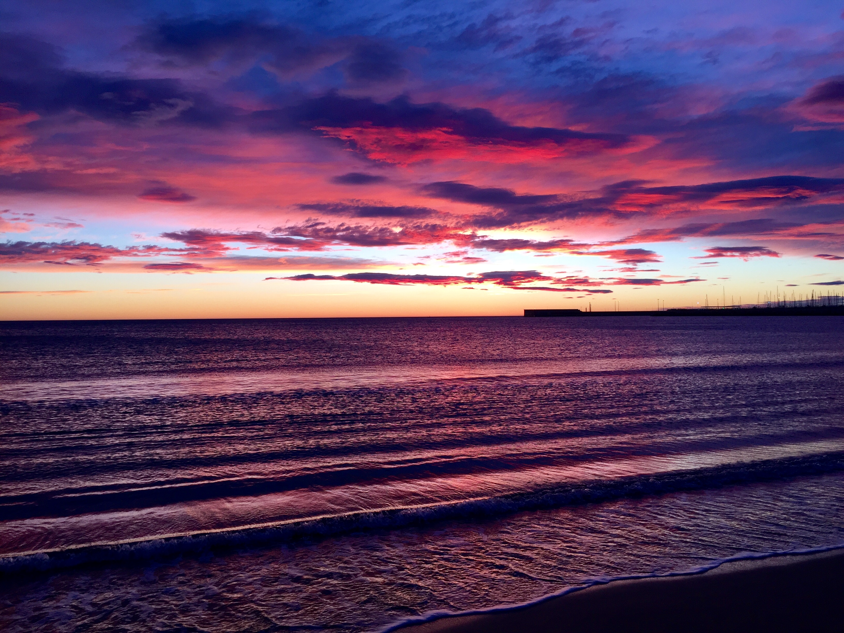
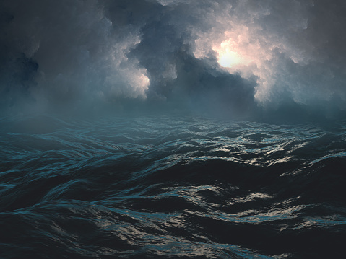
De zee

Slide 21
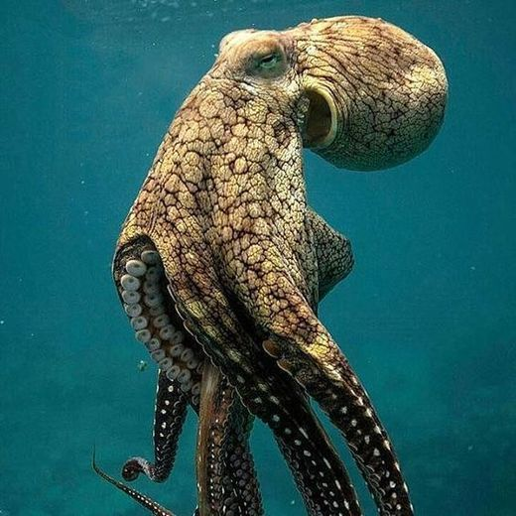
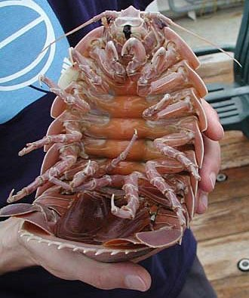
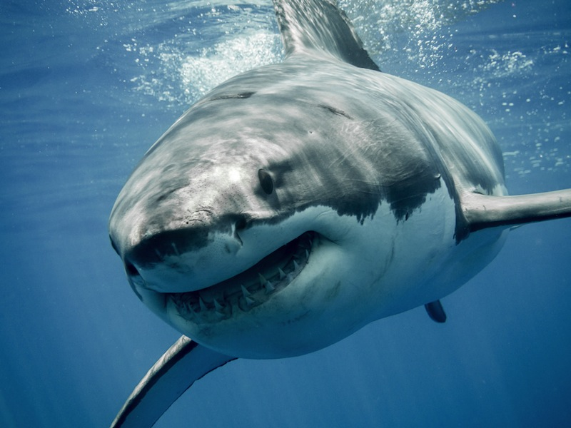
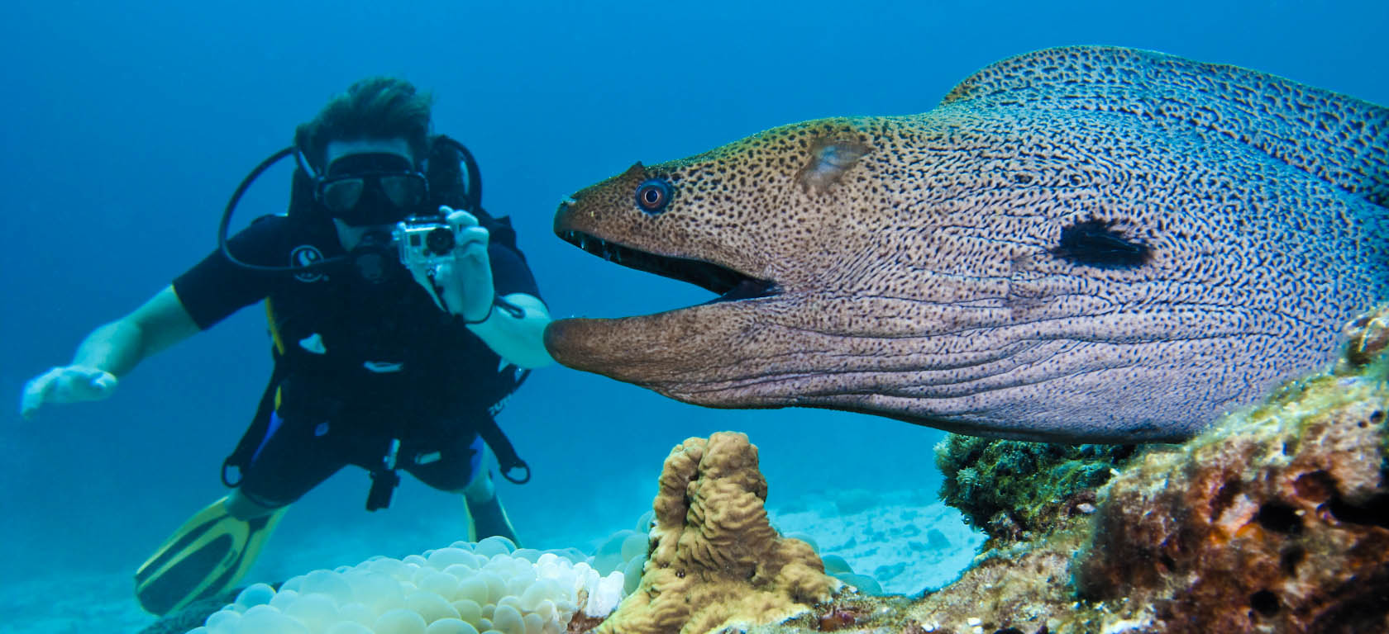
Zeedieren
of zeemonsters?
Notes:
Haai, reuzenoctopus, reuzepissebed, reuzenaal (vis)

Slide 22
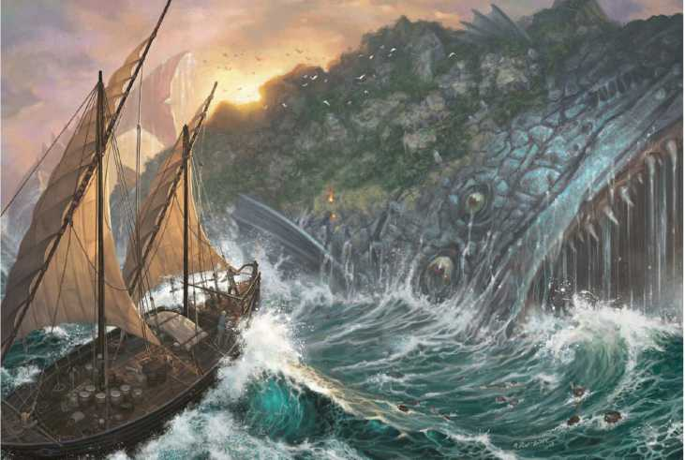
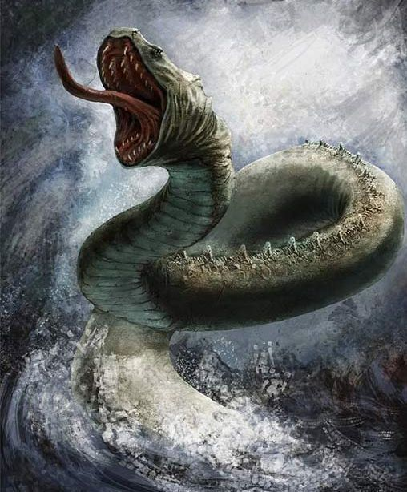
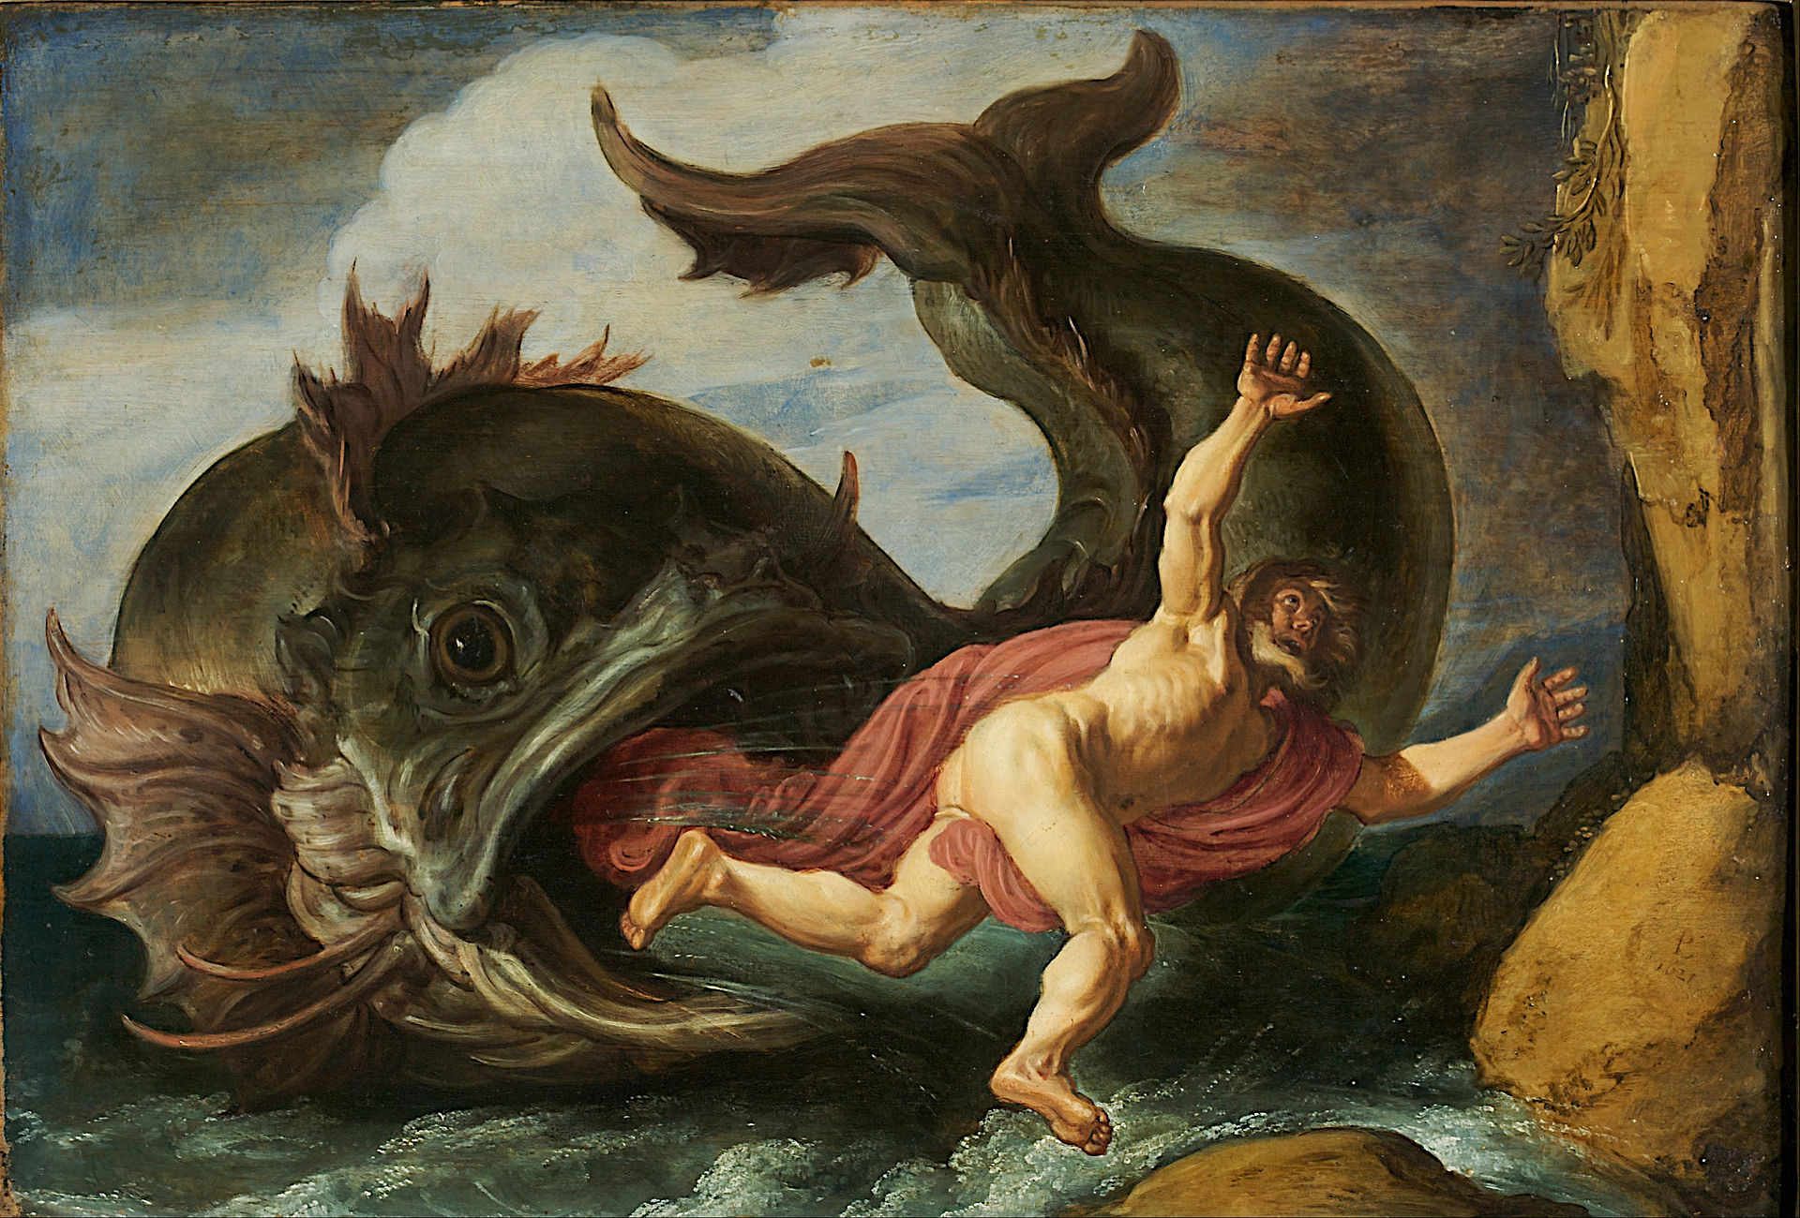
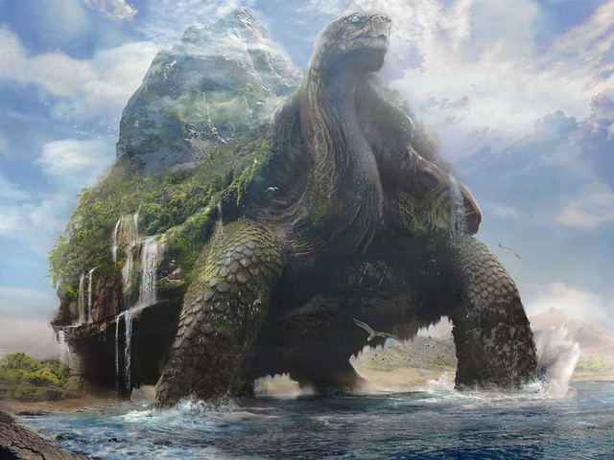
Kennen jullie zeemonsters?
Notes:
Andere tradities:
Jona en de walvis, Christelijke traditie
Jormundgandr, uit Noorse traditie
Zaratan/apsidochelone, aangetroffen in verschillende tradities: Christendom (heiliige Brandaan), Alexanderverhalen, Sinbad (midden-oosten)

Slide 23
Zeemonsters bij de Grieken
ἱπποκαμπος
ἱππος = paard
+
καμπος = water(monster)

Slide 24
Wat vinden jullie van de ἱπποκαμπος?
Grappig?
Leuk?
Gek?
Mooi?
Lelijk?
Speciaal?
Stom?
Eng?

Slide 25
Wat vinden jullie van de ἱπποκαμπος?
grappig = γελοιος
leuk = τερπνος
raar = θαυμαστος
mooi = καλος
lelijk = κακος
speciaal = ὑπεροχος
stom = μωρος
eng = δεινος

Slide 26
Zeemonsters bij de Grieken
ταυροκαμπος
ταυρος = …?
+
καμπος = water(monster)

Slide 27
Wat vinden jullie van de ταυροκαμπος?
grappig = γελοιος
leuk = τερπνος
raar = θαυμαστος
mooi = καλος
lelijk = κακος
speciaal = ὑπεροχος
stom = μωρος
eng = δεινος

Slide 28
Zeemonsters bij de Grieken
αἰγικαμπος
αἰξ = …
+
καμπος = water(monster)
Notes:
Keuze om aigos niet in juiste nominatief aan te leren = ok?

Slide 29
Wat vinden jullie van de αἰγικαμπος?
grappig = γελοιος
leuk = τερπνος
raar = θαυμαστος
mooi = καλος
lelijk = κακος
speciaal = ὑπεροχος
stom = μωρος
eng = δεινος

Slide 30
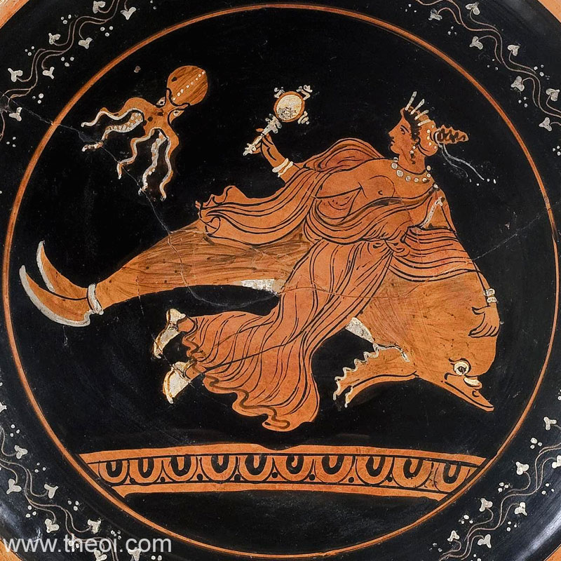
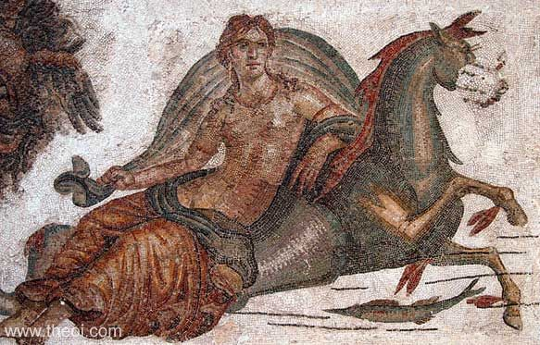
Nog Griekse waterwezens
νυμφη = … zee-νυμφη = νηρηις (nereïde) op een ἱπποκαμπος
Notes:
Nimfen en andere mythologische waterwezens → in vraag stellen: op het spectrum van monsterlijkheid → wat is monsterlijkheid en hoe passen nimfen hierin? Door discussie van voorbeelden tonen waar grenzen van monster-zijn ligt.

Slide 31
Wat vinden jullie van een zee-νυμφη?
grappig = γελοιη?
leuk = τερπνη?
raar = θαυμαστη?
mooi = καλη?
lelijk = κακη?
speciaal = ὑπεροχη?
stom = μωρη?
eng = δεινη?

Slide 32
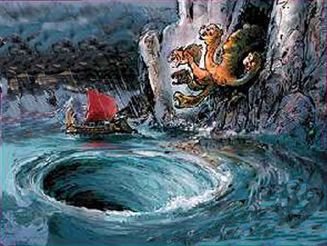
Kennen jullie Σκυλλα en haar λογος?

Slide 33
Kennen jullie Σκυλλα?

Slide 34
Σκυλλα’s λογος
καλη γυνη → …
μακρην οὐρην → …
ἑλληνικος καμπος → …
δεινον ἀντρον → …
δεινον φοβον → …

Slide 35
Σκυλλα’s λογος
καλη γυνη → η
μακρην οὐρην → …
ἑλληνικος καμπος → …
δεινον ἀντρον → …
δεινον φοβον → …

Slide 36
Σκυλλα’s λογος
καλη γυνη → η
μακρην οὐρην → ην
ἑλληνικος καμπος → …
δεινον ἀντρον → …
δεινον φοβον → …

Slide 37
Σκυλλα’s λογος
καλη γυνη → η
μακρην οὐρην → ην
ἑλληνικος καμπος → ος
δεινον ἀντρον → …
δεινον φοβον → …

Slide 38
Σκυλλα’s λογος
καλη γυνη → η
μακρην οὐρην → ην
ἑλληνικος καμπος → ος
δεινον ἀντρον → ον
δεινον φοβον → …

Slide 39
Σκυλλα’s λογος
καλη γυνη → η
μακρην οὐρην → ην
ἑλληνικος καμπος → ος
δεινον ἀντρον → ον
δεινον φοβον → ον

Slide 40
Σκυλλα’s volledige λογος: een δραμα
In vijf groepjes beelden jullie nu het volledige verhaal van Σκυλλα uit, Σκυλλα’s δραμα.
1) Σκυλλα als νυμφη
II) Γλαυκος wordt verliefd op Σκυλλα
ΙΙΙ) Σκυλλα’s gedaanteverwisseling door Κιρκη
IV) Σκυλλα voelt zich een καμπος
V) Σκυλλα als καμπος bij Χαρυβδις

Slide 41
Σκυλλα’s volledige λογος: een δραμα
In vijf groepjes beelden jullie nu het volledige verhaal van Σκυλλα uit, Σκυλλα’s δραμα.
Lees eerst de tekst op jullie blad
Verdeel de rollen onder jullie
Spreek een plan af
Oefen in!

Slide 42
Wat ga je onthouden van deze les?

